Slide 1
Microsoft® Office
Excel® 2007 üzrə təlim kursu
İlk iş kitabının yaradılması
Notes:
[Trener üçün qeydlər:
Bu şablonun fərdiləşdirilməsinə lazım olan təfərrüatlı kömək üçün ən son slayda baxın. Həmçinin, bəzi slaydların qeyd panelində əlavə dərs mətnləri axtara bilərsiniz.

Slide 2
Kursun məzmunu
Ümumi məlumat: Nədən başlamalı?
Dərs 1: İş kitabı ilə tanışlıq
Dərs 2: Verilənlərin daxil edilməsi
Dərs 3: Verilənlərin və iş vərəqlərinin redaktəsi
Hər bir dərsə təklif olunan tapşırıqların siyahısı və test sualları daxildir.

Slide 3

Ümumi məlumat: Nədən başlamalı?
Sizdən Excel 2007-də verilənləri daxil etmək tələb olunur, lakin siz heç vaxt Excel ilə işləməmisiniz. Siz nədən başlayırsınız?
Və yaxud Excel ilə bir qədər işləmisiniz, lakin hələ də mətnin daxil edilməsi və redaktəsi və ya sütun və sətirlərin əlavə edilməsi və silinməsi kimi əsas əməliyyatların necə edilməsini yaxşı bilmirsiniz.
Burada siz tez və əziyyətsiz tərzdə Excel ilə işləmək üçün lazımi vərdişləri əldə edəcəksiniz.

Slide 4
Kursun məqsədləri
Yeni iş kitabı yaratmaq.
Mətn və ədədlər daxil etmək.
Mətn və ədədləri redaktə etmək.
Sətir və sütunları əlavə etmək və silmək.

Slide 5
Dərs 1
İş kitabı ilə tanışlıq

Slide 6
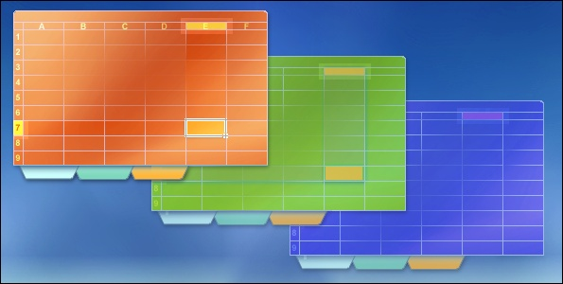
İş kitabı ilə tanışlıq
Siz Excel-i başladanda sətir, sütun və xanalardan təşkil olunmuş böyük boş bir torla qarşılaşırsınız.
Əgər Excel-ə təzə başlayırsınızsa, siz növbəti nə etmək lazım olduğu barədə narahat olursunuz.
Bu kurs siz Excel-də verilənləri daxil edərkən sizə yol göstərəcək bəzi əsas qaydaları öyrənməyə kömək etməklə başlayacaq.
Notes:
Siz Excel-i başladarkən daha nə görürsünüz? Yuxarıda hərflər sırası və solda yuxarıdan aşağı ədədlər sütunu vardır. Aşağıda sol küncdə isə Vərəq1, Vərəq2 və s. adlanan tab-vərəqlər vardır.

Slide 7
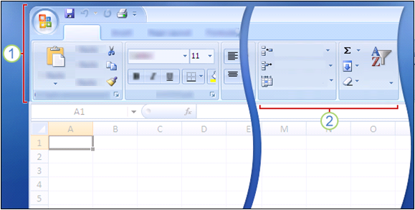
Lent
Lent
Excel 2007 pəncərəsinin yuxarısındakı zolaq Lent adlanır.
Ev
Əlavə et
Sil
Sıralama və Süzgəc
Format
Xanalar
Redaktə olunur
Lent müxtəlif tab-vərəqlərdən təşkil olunub. Bu tab-vərəqlərin hər biri istifadəçilərin Excel vasitəsilə icra etdikləri spesifik işlərə aiddir.
Hər tab-vərəqin tərkibindəki müxtəlif əmrləri görmək üçün siz Lentin üst tərəfindəki tab-vərəqləri klikləyirsiniz.

Slide 8
Lent
Solda birinci olan Ev tab-vərəqinə gündəlik ən çox istifadə olunan əmrlər daxildir.
Ev
Əlavə et
Sil
Sıralama və Süzgəc
Format
Xanalar
Redaktə olunur
Bu şəkil Ev tab-vərəqinin Lent üzərindəki tab-əmrlərini nümayiş etdirir.
Lent Excel pəncərəsinin yuxarı hissəsini tutur.
Lent üzərindəki əmrlər müvafiq kiçik qruplarda toplanıblar. Məsələn, xanaların məzmunu ilə işləmək üçün olan əmrlər Redaktə qrupunda qruplaşıblar, xanaların özü ilə işləyən əmrlər isə Xanalar qrupundadırlar.

Slide 9
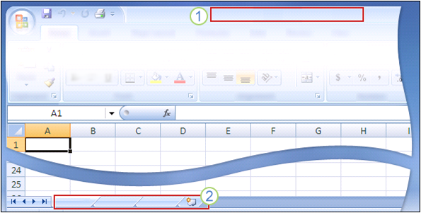
İş kitabları və iş vərəqləri
Siz Excel-i başlatdıqda iş kitabı adlanan faylı açırsınız.
Hər yeni iş kitabı içərisinə verilənləri daxil edə bildiyiniz üç iş vərəqi ilə üzə çıxır.
Book1 – Microsoft Excel
Bax belə.
Vərəq1
Vərəq2
Vərəq3
Burada göstərilən yeni iş kitabındakı boş iş vərəqidir.
Sizin aşacağınız ilk iş kitabı Book1 adlanır. İş kitabını özünüz verəcəyiniz başlıqla yadda saxlayana qədər bu başlıq pəncərənin yuxarısındakı zolaqda görünəcək.
Notes:
Ora mətn və ədədlər daxil edilə bilməsi baxımından iş vərəqləri sənədin səhifələrinə bənzəyir. İş vərəqləri bəzən həm də “elektron cədvəllər” də adlandırılırlar.

Slide 10
İş kitabları və iş vərəqləri
Siz Excel-i başlatdıqda iş kitabı adlanan faylı açırsınız.
Hər yeni iş kitabı içərisinə verilənləri daxil edə bildiyiniz üç iş vərəqi ilə üzə çıxır.
Book1 – Microsoft Excel
Bax belə.
Vərəq1
Vərəq2
Vərəq3
Burada göstərilən yeni iş kitabındakı boş iş vərəqidir.
Vərəqlərin tabları pəncərənin aşağısında yerləşir. Hər vərəqin daxilindəki informasiyanı asanlıqla əks etdirə bilmək üçün vərəq tablarının adlarını dəyişmək yaxşı olardı.
Notes:
Məsələn, büdcə üçün və ya tələbələrin tədris mərhələləri üçün vərəq tablarının adı Yanvar, Fevral və Mart, yaxud satış regionları üçün Şimal zonası və Cənub zonası kimi ola bilər və s.

Slide 11
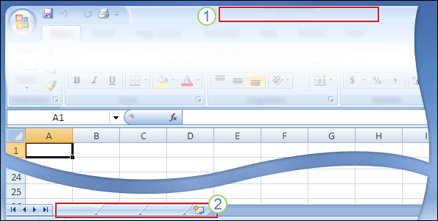
İş kitabları və iş vərəqləri
Siz həmçinin yeni iş kitabını necə yaratmaq barədə narahat ola bilərsiniz.
Book1 – Microsoft Excel
Bu proses burada göstərilir.
Vərəq1
Vərəq2
Vərəq3
Pəncərənin yuxarı sol hissəsindəki Microsoft Office Düyməsini klikləyin.
Yeni əmrini klikləyin.
Yeni İş kitabı pəncərəsində, Boş İş kitabı bəndini klikləyin.
Notes:
İzahat:
Əgər sizə üçdən artıq iş vərəqi lazımdırsa, siz onları əlavə edə bilərsiniz. Üç ədəd iş vərəqinə ehtiyacınız yoxdursa, onlardan birini və ya ikisini silə bilərsiniz (lakin belə etməyə ehtiyac yoxdur).
Vərəqlərin birindən o birinə keçmək üçün klaviatura qısayollarından istifadə edə bilərsiniz.

Slide 12
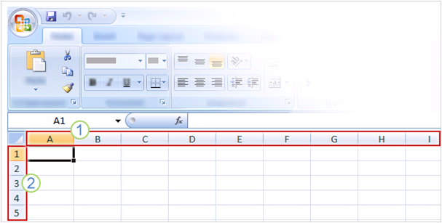
Sətirlər, sütunlar və xanalar
İş vərəqləri sütunlara, sətirlərə və xanalara bölünür.
Siz iş kitabını açdıqda toru görürsünüz.
Sütunlar vərəqdə şaquli istiqamətdə yuxarıdan aşağı uzanır.
Sətirlər vərəq boyunca üfüqi istiqamətdə uzanır. Hər sətrin həm də başlığı var. Sətir başlıqları 1-dən 1 048 576-ya qədər ədədlərdir.
Notes:
Sütunlar haqqında əlavə məlumat: İlk 26 sütun A-dan Z-ə kimi hərflərlə nişanlanmışdır. Hər iş vərəqində cəmisi 16 384 sütun var, belə ki, Z-dən sonra hərflər yenidən cüt-cüt başlayır – AA-dan AZ-ə qədər. AZ-dən sonra hərf cütləri yenidən BA-dan başlanır və BZ-ə qədər davam edir və s. analoji olaraq sonuncusu XFD olmaqla 16 384 hərfi başlıqlı sütun mövcuddur.

Slide 13
Sətirlər, sütunlar və xanalar
İş vərəqləri sütunlara, sətirlərə və xanalara bölünür.
Siz iş kitabını açdıqda toru görürsünüz.
Sütunların hərfi və sətirlərin ədədi başlıqları siz xananı klikləyərkən iş vərəqində hansı mövqedə olduğunuzu sizə söyləyir.
Başlıqlar birlikdə xana ünvanını formalaşdırır. Məsələn, A sütunu ilə 3 sətrinin kəsişməsindəki xana A3 adlanır. Bu həmçinin xana istinadı da adlanır.
Notes:
Xana istinadları haqqında siz növbəti bölmədə daha ətraflı öyrənəcəksiniz.

Slide 14
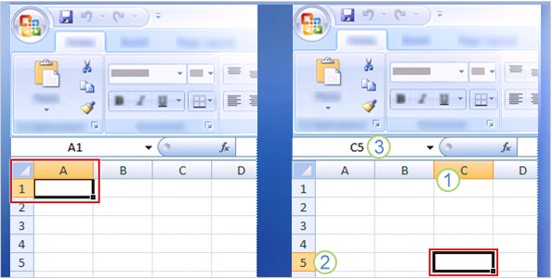
Xanalar verilənlərin işləndiyi yerdir
Xanalar sizin fəaliyyət göstərdiyiniz və iş vərəqinə verilənləri daxil etdiyiniz yerdir.
Soldakı şəkil siz yeni iş kitabını açdıqda ekranda nə gördüyünüzü əks etdirir.
İş vərəqinin yuxarı sol küncündəki birinci xana aktiv xanadır. Onun konturlarının qara rəngdə olması göstərir ki, daxil etdiyiniz hər hansı verilənlər bu xanaya düşəcəkdir.
Notes:
Əksər hallarda birinci xana (və ya yaxınlıqdakı bir xana) verilənlərin daxil edilməsi üçün çox yaxşı yerdir.

Slide 15
Xanalar verilənlərin işləndiyi yerdir
İş vərəqində istədiyiniz xananı klikləyib seçməklə verilənləri arzu etdiyiniz yerdə daxil edə bilərsiniz.
Siz hər hansı bir xananı seçərkən həmin xana aktiv xana olur. Yuxarıda göstərildiyi kimi onun konturları qaraldılır.
Xananın yerləşdiyi sətir və sütunların başlıqları da vurğulanır.

Slide 16
Xanalar verilənlərin işləndiyi yerdir
İş vərəqində istədiyiniz xananı klikləyib seçməklə verilənləri arzu etdiyiniz yerdə daxil edə bilərsiniz.
Məsələn, əgər siz sağdakı şəkildəki kimi xananı C sütununda sətir 5-də seçmisinizsə:
C sütunu vurğulanır.
Sətir 5 vurğulanır.

Slide 17
Xanalar verilənlərin işləndiyi yerdir
İş vərəqində istədiyiniz xananı klikləyib seçməklə verilənləri arzu etdiyiniz yerdə daxil edə bilərsiniz.
Məsələn, əgər siz sağdakı şəkildəki kimi xananı C sütununda sətir 5-də seçmisinizsə:
Aktiv xananın (bu halda - C5) konturları qeyd olunur. Onun adı isə — bu ad həm də xana istinadı kimi məlumdur — iş vərəqinin yuxarı sol küncündəki Ad Qutusunda göstərilir.

Slide 18
Xanalar verilənlərin işləndiyi yerdir
Konturları qeyd olunmuş xana, vurğulanmış sətir və sütun başlıqları və xana istinadının Ad Qutusunda görünməsi sizin C5-in aktiv xana olduğunu görməyinizi asanlaşdırır.
İş vərəqinin yuxarısında və çox az sayda ilk xanalarda olduğunuz zaman bu indikatorlar o qədər də vacib deyil.
Lakin siz iş vərəqində çox aşağıda və ya vərəq boyunca çox kənardasınızsa, onlar həqiqətən sizə kömək edə bilərlər.
Notes:
Bu indikatorlar necə kömək edə bilər?
Hər iş vərəqində işləmək üçün 17 179 869 184 xana var. Sizin harada olduğunuzu göstərən xana istinadı olmadan siz aza bilərsiniz.
Kiməsə xüsusi verilənlərin yerini söyləmək və ya onları iş vərəqinə daxil etmək lazım olduqda da xana istinadını bilmək çox əhəmiyyətlidir.

Slide 19
Praktiki tapşırıqlar
İş vərəqi tabının adını dəyişdirin.
Bir iş vərəqindən o birinə keçin.
İş vərəqi tabına rəng əlavə edin.
İş vərəqini əlavə edin və silin.
Sütun başlıqlarını nəzərdən keçirin və Ad Qutusundan istifadə edin.

Slide 20
Test 1, sual 1
Sizə yeni iş kitabı lazımdır. Siz onu necə yaradacaqsınız? (Bir cavabı qeyd edin.)
Xanalar qrupunda Əlavə et əmrini, sonra isə İş vərəqi Əlavə et əmrini klikləyin.
Microsoft Office Düyməsini, daha sonra isə Yeni əmrini klikləyin. Yeni İş kitabı pəncərəsində, Boş iş kitabını klikləyin.
Xanalar qrupundakı Əlavə et əmrini, sonra isə İş kitabını klikləyin.

Slide 21
Test 1, sual 1: Cavab
Microsoft Office Düyməsini, daha sonra isə Yeni əmrini klikləyin. Yeni İş kitabı pəncərəsində, Boş iş kitabını klikləyin.

Slide 22
Test 1, sual 2
Ad Qutusu aktiv xananın məzmununu göstərir. (Bir cavabı qeyd edin.)
Doğrudur.
Doğru deyil.

Slide 23
Test 1, sual 2: Cavab
Doğru deyil.
Ad Qutusu sizə aktiv xananın xana istinadını verir. Siz həmçinin bu xana istinadını qutuya daxil etməklə xananı seçə bilərsiniz.

Slide 24
Test 1, sual 3
Siz Yeni iş vərəqində işi A1 xanasına nəsə daxil etməklə başlamalısınız. (Bir cavabı seçin.)
Doğrudur.
Doğru deyil.

Slide 25
Test 1, sual 3: Cavab
Doğru deyil.
Siz istədiyiniz yerə hərəkət etmək və daxil etməkdə sərbəstsiniz. İxtiyari xananı klikləyib daxil etməyə başlayın.

Slide 26
Dərs 2
Verilənlərin daxil edilməsi

Slide 27

Verilənlərin daxil edilməsi
Siz Excel vasitəsilə hər cür verilənləri, o cümlədən peşəkar və fərdi verilənləri daxil edə biləsiniz.
Siz iş vərəqi xanalarına iki cür əsas verilənlər daxil edə bilərsiniz: ədədlər və mətn.
Tələbələrin Davamiyyəti
Satış Hesabatı
Tətil Xərcləri
Beləliklə, siz büdcə yaratmaq, vergilərlə işləmək, tələbələrin davamiyyətini qeyd etmək və ya aldığınız malların siyahısını yazmaq üçün Excel-dən istifadə edə bilərsiniz. Siz həmçinin gündəlik tapşırıqları, çəkinizin azalmasını və s. izləyə bilərsiniz. Əslində imkanlar sonsuzdur.
İndi isə gəlin verilənlərin daxil edilməsinə keçək.

Slide 28
Sütun başlıqlarından başlayın
 | A | B | C | D | E | F
1 |  | 2004 | 2005 | 2006 | 2007 | 2008
2 | SİNAM LTD
3 | AZEL
4 | R.İ.S.K. Company
Verilənləri daxil edərkən hər sütunun yuxarısındakı başlıqların daxil edilməsindən başlamaq daha yaxşı olardı.
Bu yolla sizin iş vərəqini paylaşdığınız hər kəs verilənlərin məzmununu başa düşə bilər (sizin özünüzün də sonralar buna ehtiyacınız ola bilər).
Siz tez-tez sətir başlıqları da daxil etmək istəyəcəksiniz.

Slide 29
Sütun başlıqlarından başlayın
 | A | B | C | D | E | F
1 |  | 2004 | 2005 | 2006 | 2007 | 2008
2 | SİNAM LTD
3 | AZEL
4 | R.İ.S.K. Company
Şəkildəki iş vərəqi bir neçə il üçün faktiki və gözlənilən dəyişmə vəziyyətini (trendi) göstərir.
O, sütun və sətir başlıqlarından istifadə edir:
Vərəq boyunca yerləşən sütun başlıqları illərə uyğundur.
Solda yuxarıdan aşağı yönəlmiş sətir başlıqları isə kompaniyaların adlarıdır.

Slide 30
Daxiletmə
Tutaq ki, siz satışla məşğul olan şəxslərin siyahısını düzəldirsiniz.
Siyahıda həmçinin satış miqdarı göstərilməklə satış tarixi də olacaq.
 | A | B | C | D
1 | Ad | Tarix | Miqdar
2
3
4
5
Beləliklə, sizə Ad, Tarix və Miqdar kimi sütun başlıqları lazım olacaq.
Notes:
Bu halda vərəqin solunda yuxarıdan aşağı yönəlmiş sətir başlıqlarına ehtiyac yoxdur; satıcıların adları ən sol sütunda yerləşdiriləcək.

Slide 31
Daxiletmə
Tutaq ki, siz satışla məşğul olan şəxslərin siyahısını düzəldirsiniz.
Siyahıda həmçinin satış miqdarı göstərilməklə satış tarixi də olacaq.
 | A | B | C | D
1
2
3
4
5
Ad
Tarix
Miqdar
Bu şəkil informasiyanın daxil edilməsi və xanadan xanaya keçid prosesini nümayiş etdirir:
A1 xanasına Ad sözünü daxil edin və TAB düyməsini basın. Sonra B1 xanasına Tarix daxil edib TAB-ı basın və C1 xanasına Miqdar daxil edin.

Slide 32
Daxiletmə
Tutaq ki, siz satışla məşğul olan şəxslərin siyahısını düzəldirsiniz.
Siyahıda həmçinin satış miqdarı göstərilməklə satış tarixi də olacaq.
 | A | B | C | D
1
2
3
4
5
Ad
Tarix
Miqdar
Əliağa
Həzi
Fərhad
Bu şəkil informasiyanın daxil edilməsi və xanadan xanaya keçid prosesini nümayiş etdirir:
Sütun başlıqlarını daxil etdikdən sonra satıcı adlarını daxil etməyə başlamaq üçün A2 xanasını klikləyin. Birinci adı daxil edin və sonra sütun üzrə bir xana aşağı A3 xanasına keçmək üçün ENTER basın. Sonra o biri adı daxil edin və s.

Slide 33
Tarixin və vaxtın daxil edilməsi
Excel mətni xanaların soluna, ancaq tarixləri xanaların sağına düzləndirir.
 | A | B | C | D
1
2
3
4
5
Ad
Tarix
Miqdar
Əliağa
05.03.2009
Həzi
06.05.2009
Fərhad
05.05.2009
B sütununa, yəni Tarix sütununa tarix daxil edərkən siz tarixin hissələrini ayırmaq üçün çəpəki xətdən və ya tiredən istifadə etməlisiniz: 16.07.2009 və ya 16-İyul-2009. Excel hər ikisini tarix kimi tanıyacaq.

Slide 34
Ədədlərin daxil edilməsi
Excel ədədləri xanaların sağına düzləndirir.
 | A | B | C | D
1
2
3
4
5
Ad
Tarix
Miqdar
Əliağa
05.03.2009
5500
Həzi
06.05.2009
6300
Fərhad
05.05.2009
4180

Slide 35
Ədədlərin daxil edilməsi
Başqa ədədlər və onların daxil edilməsi qaydaları
Kəsr ədədləri daxil etmək üçün tam hissə ilə kəsr hissə arasında boşluq saxlayın. Məsələn, 1 1/8.
Yalnız kəsr hissəni daxil etmək üçün əvvəlcə sıfır daxil edin, məsələn, 0 1/4. Əgər siz sıfırsız 1/4 daxil etsəniz, Excel bu ədədi 4 Yanvar tarixi kimi başa düşəcək.
Əgər siz ədədin mənfi olduğunu mötərizələr vasitəsilə göstərmək üçün (100) daxil etmisinizsə, Excel ədədi -100 kimi göstərəcək.

Slide 36
Praktiki tapşırıqlar
TAB və ENTER-dən istifadə edərək verilənləri daxil edin.
Daxiletmə zamanı ortaya çıxan səhvləri düzəldin.
Tarixlər və vaxtlar daxil edin.
Ədədlər daxil edin.

Slide 37
Test 2, sual 1
ENTER basılması seçimi bir xana sağa keçirir. (Bir cavabı qeyd edin.)
Doğrudur.
Doğru deyil.

Slide 38
Test 2, sual 1: Cavab
Doğru deyil.
ENTER basılması seçimi aşağı keçirir. TAB basılması isə seçimi sağa keçirir.

Slide 39
Test 2, sual 2
Bunlardan hansını Excel tarix kimi tanıyacaq? (Bir cavabı qeyd edin.)
6 fevral 1947.
2,6,47.
2-Fev-47.

Slide 40
Test 2, sual 2: Cavab
2-Fev-47.
Tarixin hissələrini ayırmaq üçün çəpəki xətdən və ya tiredən istifadə etməlisiniz.

Slide 41
Dərs 3
Verilənlərin və iş vərəqlərinin redaktəsi

Slide 42
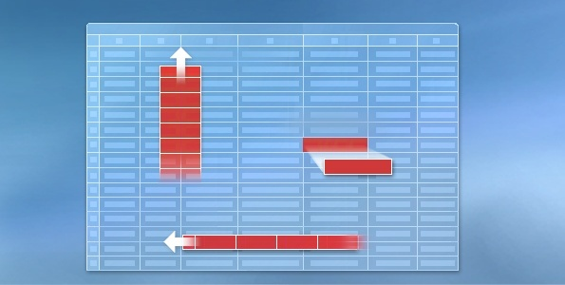
Verilənlərin və iş vərəqlərinin redaktəsi
Hər kəs səhv edir. Hətta düzgün daxil etdiyiniz tarixi də sonradan dəyişməyə ehtiyac yarana bilər.
Bəzən bütöv iş vərəqinin dəyişdirilməsi lazım gəlir.
Sütun Əlavə et
Verilənləri Redaktə et
13256
123456
Sətir Əlavə et
Tutaq ki, sizin iş vərəqinin düz ortasına yeni sütun əlavə edilməlidir. Və yaxud, siz əlifba sırası üzrə əməkdaşlarınızın siyahısını düzəltmisiniz — bəs siz yeni bir işçi qəbul etdikdə nə edəcəksiniz?
Bu dərsdə verilənlərin redaktəsinin və iş vərəqinə sütun və sətir əlavə edilməsinin və ya silinməsinin necə asan olduğunu görəcəksiniz.

Slide 43
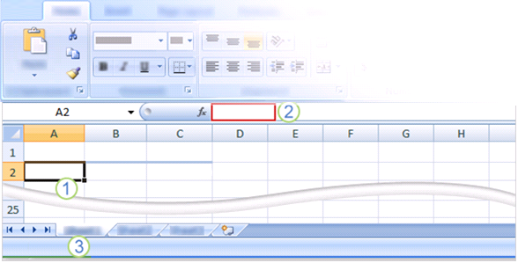
Verilənlərin redaktəsi
Tutaq ki, siz A2 xanasına 5400 daxil etməyi nəzərdə tuturdunuz, lakin səhvən 4500 daxil etmisiniz.
Səhv aşkar olunduqda onun düzəldilməsi üçün iki yol vardır.
4500
2007
2008
2009
4500
2700
3900
Redaktə
Daxilindəki verilənləri redaktə etmək üçün xananı ikiqat klikləyin.
Yaxud, xananı kliklədikdən sonra verilənləri Düstur Sətrində redaktə edin.
Bu yollarla xana seçildikdən sonra iş vərəqinin aşağı sol küncündə vəziyyət sətrində Redaktə sözü görünür.

Slide 44
Verilənlərin redaktəsi
Bu iki üsul arasında hansı fərq var?
Bu fərq sizin rahatlığınızla bağlıdır. Asanlığından asılı olaraq siz ya Düstur Sətrini, ya da xananın özünü tapa bilərsiniz.
4500
2007
2008
2009
4500
2700
3900
Redaktə
Burada hər hansı bir yerdə dəyişikliyi necə edə biləcəyiniz göstərilir:
Hərf və ya ədədləri BACKSPACE basmaqla və ya onları qeyd edib sonra DELETE basmaqla silin.
Hərf və ya ədədləri onları qeyd edib sonra hər hansı fərqli bir şey daxil etməklə redaktə edin.

Slide 45
Verilənlərin redaktəsi
Bu iki üsul arasında hansı fərq var?
Bu fərq sizin rahatlığınızla bağlıdır. Asanlığından asılı olaraq siz ya Düstur Sətrini, ya da xananın özünü tapa bilərsiniz.
4500
2007
2008
2009
4500
2700
3900
Redaktə
Burada hər hansı bir yerdə dəyişikliyi necə edə biləcəyiniz göstərilir:
Kursoru lazımi mövqeyə yerləşdirib sonra simvolları daxil etməklə yeni hərf və ya ədədləri xana verilənlərinə daxil edin.

Slide 46
Verilənlərin redaktəsi
Bu iki üsul arasında hansı fərq var?
Bu fərq sizin rahatlığınızla bağlıdır. Asanlığından asılı olaraq siz ya Düstur Sətrini, ya da xananın özünü tapa bilərsiniz.
5400
2007
2008
2009
5400
2700
3900
Redaktə
Nə etməyinizdən asılı olmayaraq, redaktədən sonra ENTER və ya TAB basmağı unutmayın ki, sizin dəyişikliklər xanada saxlansın.
Notes:
Qeyd: İş vərəqi Redaktə rejimində olduğu müddətdə bir çox əmrlər müvəqqəti olaraq istifadə oluna bilmir (onlar Lent üzərində boz rəngdə olurlar).

Slide 47
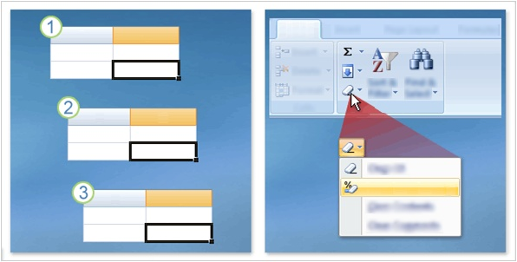
Verilənlərin formatının silinməsi
Sürpriz! Kimsə başqası sizin iş vərəqindən istifadə edib, bəzi verilənləri doldurub və 2008-dəki həcmin ən kiçik olduğunu vurğulamaq üçün B6 xanasındakı ədədi qalın və qırmızı edib.
A
B
Ev
2007
2008
5400
2700
A
B
2007
2008
5400
Hamısını Təmizlə
A
B
Formatları Təmizlə
2007
2008
5400
4000
Lakin bu həcm dəyişmişdir.
Siz vəziyyəti düzəltmək istəyirsiniz.

Slide 48
Verilənlərin formatının silinməsi
Sürpriz! Kimsə başqası sizin iş vərəqindən istifadə edib, bəzi verilənləri doldurub və 2008-dəki həcmin ən kiçik olduğunu vurğulamaq üçün B6 xanasındakı ədədi qalın və qırmızı edib.
A
B
Ev
2007
2008
5400
2700
A
B
2007
2008
5400
Hamısını Təmizlə
A
B
Formatları Təmizlə
2007
2008
5400
4000
Şəkildən göründüyü kimi:
İlkin ədəd qalın şriftlə və qırmızı rənglə formatlaşdırılıb.
Odur ki, siz bu ədədi silirsiniz.
Siz yeni ədəd daxil edirsiniz. Lakin o, hələ də qalın və qırmızı qalır. Bəs niyə belə olur?

Slide 49
Verilənlərin formatının silinməsi
Məsələ bundadır ki, xananın daxilindəki ədədlər deyil, xana özü formatlaşdırılır.
A
B
Ev
2007
2008
5400
2700
A
B
2007
2008
5400
Hamısını Təmizlə
A
B
Formatları Təmizlə
2007
2008
5400
4000
Odur ki, siz xüsusi tərzdə formatlaşdırılmış verilənləri silən zaman həm də xananın formatlarını silməlisiniz.
Siz bunu edənə qədər bu xanaya daxil edəcəyiniz hər hansı verilənlər xüsusi formatlaşdırmaya malik olacaqlar.

Slide 50
Verilənlərin formatının silinməsi
Burada formatlaşdırılmanın silinməsi yolu göstərilir.
A
B
Ev
2007
2008
5400
2700
A
B
2007
2008
5400
Hamısını Təmizlə
A
B
Formatları Təmizlə
2007
2008
5400
4000
Əvvəlcə xananı, sonra isə Ev tab-vərəqini klikləyin. Redaktə qrupunda Təmizlə əmri üzərindəki oxu klikləyin. .
Xanadan formatı silən Formatları Təmizlə əmrini klikləyin. Yaxud eyni zamanda həm verilənləri, həm də formatlaşdırılmanı silmək üçün Hamısını Sil əmrini klikləyin.

Slide 51
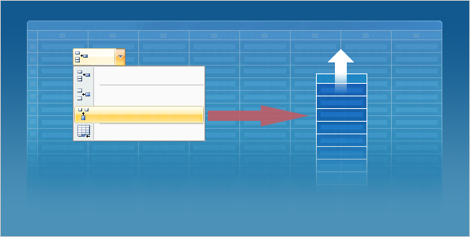
Sütun və ya sətrin daxil edilməsi
Verilənləri daxil etdikdən sonra aşkar oluna bilər ki, əlavə informasiya üçün sütunlar və ya sətirlər əlavə etmək lazımdır.
Hər şeyi təzədən başlamalımı? Əlbəttə, yox.
Əlavə
Xanalar Əlavə et…
Sətirlər Əlavə et
Sütunlar Əlavə et
Vərəq Əlavə et
Yalnız bir sütun daxil etmək üçün:
Yeni sütun daxil etmək istədiyiniz yerin bilavasitə sağındakı sütunda ixtiyari bir xananı klikləyin.
Ev tab-vərəqində, Xanalar qrupunda Əlavə et əmrinin üzərindəki oxu klikləyin. Aşağı açılan menyuda Vərəqə Sütunlar Əlavə et əmrini klikləyin. Yeni boş sütun əlavə ediləcək.

Slide 52
Sütun və ya sətrin daxil edilməsi
Verilənləri daxil etdikdən sonra aşkar oluna bilər ki, əlavə informasiya üçün sütunlar və ya sətirlər əlavə etmzək lazımdır.
Hər şeyi təzədən başlamalımı? Əlbəttə, yox.
Əlavə
Xanalar Əlavə et…
Sətirlər Əlavə et
Sütunlar Əlavə et
Vərəq Əlavə et
Yalnız bir sətir əlavə etmək üçün :
Yeni sətir daxil etmək istədiyiniz yerin bilavasitə aşağısındakı sətirdə ixtiyari bir xananı klikləyin.
Ev tab-vərəqinin Xanalar qrupunda Əlavə et əmrinin üzərindəki oxu klikləyin. Aşağı açılan menyuda Vərəqə Sətirlər Əlavə et əmrini klikləyin. Yeni boş sətir əlavə ediləcək.
Notes:
Addım 1 haqqında daha ətraflı:
Məsələn, sətir 4 ilə sətir 5 arasında sətir əlavə etmək üçün sətir 5-də bir xananı klikləyin.

Slide 53
Praktiki tapşırıqlar
Verilənləri redaktə edin.
Xanadan formatlaşdırılmanı silin.
Redaktə rejimində işləyin.
Sütunlar və sətirlər əlavə edin və silin.

Slide 54
Test 3, sual 1
Xanadakı formatlaşdırılmanı silmək ünçün siz əvvəlcə nə etməlisiniz? (Bir cavabı qeyd edin.)
Xanaların kontentini silmək.
Ev tab-vərəqində, Xanalar qrupunda Format əmrini klikləmək.
Ev tab-vərəqində, Redaktə qrupunda Təmizlə əmrini klikləmək.

Slide 55
Test 3, sual 1: Cavab
Ev tab-vərəqinin Redaktə qrupunda Təmizlə əmrini klikləmək.
Sonra isə Formatları Təmizlə əmrini klikləmək.

Slide 56
Test 3, sual 2
Sütun əlavə etmək üçün sütunu əlavə etmək istədiyiniz yerin sağındakı sütunun xanasını klikləyin. (Bir cavabı qeyd edin.)
Doğrudur.
Doğru deyil.

Slide 57
Test 3, sual 2: Cavab
Doğrudur.
Sonra Ev tab-vərəqinin Xanalar qrupunda Əlavə et əmrinin üzərindəki oxu klikləyin və sütunu əlavə etmək üçün Vərəqə Sütunlar Əlavə et əmrini klikləyin.

Slide 58
Test 3, sual 3
Sətir əlavə etmək üçün yeni sətri əlavə etmək istədiyiniz yerdən bilavasitə yuxarıda bir xana klikləyin. (Bir cavabı qeyd edin.)
Doğrudur.
Doğru deyil.

Slide 59
Test 3, sual 3: Cavab
Doğru deyil.
Bunun əvəzinə, yeni sətri daxil etmək istədiyiniz yerdən aşağıda hər hansı bir xananı klikləyin.

Slide 60
BU ŞABLONDAN İSTİFADƏ
Bu şablon üzrə ətraflı kömək üçün Qeydlər panelinə və ya qeydlər səhifəsinə tam formatda baxın (Görünüş tab vərəqi).
Notes:
Bu Şablondan İstifadə
Bu Microsoft Office PowerPoint® şablonu təlim kursu məzmununa malikdir və Excel 2007-nin nisbətən yeni istifadəçilərinə onların öz ilk iş kitablarını yaratmaları üçün lazım olan başlanğıc təcrübəni verir. O, qrupa nümayiş etdirmək və lazım gəldikdə fərdiləşdirmək üçün sazlanmışdır.
Bu şablonun kontenti “Excel 2007-nin öyrənilməsi: İlk iş kitabının yaradılması” adlanan Microsoft Office Online Təlim Kursuna uyğunlaşdırılmışdır.
Bu şablonun xüsusiyyətləri.
Slaydın başlığı: Ən birinci slaydda doldurucu vardır ki, onun içərisinə siz öz şirkətinizin adını daxil etməlisiniz. Əgər siz belə bir mətnin daxil edilməsini istəmirsinizsə, bu mətn qutusunu silə bilərsiniz.
Animasiyalar: Fərdi animasiya effektləri prezentasiyada hər yerdə tətbiq olunur. Bu effektlərə Cəld baxış, Dartılma, Ərimə və Damalövhəsi daxildir. Bütün effektlər Microsoft PowerPoint 2000-ə qədər bütün əvvəlki versiyalarda ifa olunur. Animasiya effektlərində düzəliş etmək üçün Slayd Nümayişi menyu bəndinə keçib, Fərdi Animasiya düyməsini klikləyərək ekrana çıxan seçimlərlə işləmək lazımdır.
Slayd əvəzlənmələri: Tədricən Əvəzlənmə bütün nümayişə tətbiq olunur. Əgər siz başqa birisini istəyirsinizsə, Slayd Nümayişi menyusuna keçib Slayd əvəzlənmələri düyməsini klikləyərək ekrana çıxan seçimlərlə işləyirsiniz.
Yuxarı və Aşağı sərlövhələr: Şablona kursun titul vərəqində olan aşağı sərlövhə daxildir. Aşağı sərlövhələri dəyişmək və silmək üçün Yuxarı və Aşağı Sərlövhə dialoq pəncərəsindən (Görünüş menyusundan açılır) istifadə edin.

